Slide 1
Španielsko
Stredoškolská odborná činnosť
Sebastián Theis

Slide 2
OBSAH
Úvod
Teoretická časť
Praktická časť
Záver

Slide 3
ÚVOD
Tému Španielska som si vybral, pretože sa mi táto krajina veľmi páči a sám som ju aj navštívil
Chcel som priblížiť túto krajinu, keďže mnoho ľudí nevie, čo táto krajina ponúka
Určite sa chcem do nej vrátiť a spoznať nové miesta

Slide 4
Teoretická časť
V teoretickej časti som priblížil Španielsko ako krajinu, ale taktiež zaujímavé miesta Španielska
Kultúra tejto krajiny je veľmi bohatá, nakoľko spája rôzne náboženstvá
História dnešného územia Španielska sa datuje až do obdobia paleolitu
V Španielsku sa do roku 1975 budovala diktatúra

Slide 5
BARCELONA
Barcelona je hlavným mestom Katalánska a rovnomennej provincie Barcelona
Barcelona má rozlohu 101,4 km² a približne 1,62 milióna obyvateľov podľa sčítania z roku 2018
Barcelona je často označovaná ako Gaudího mesto

Slide 6
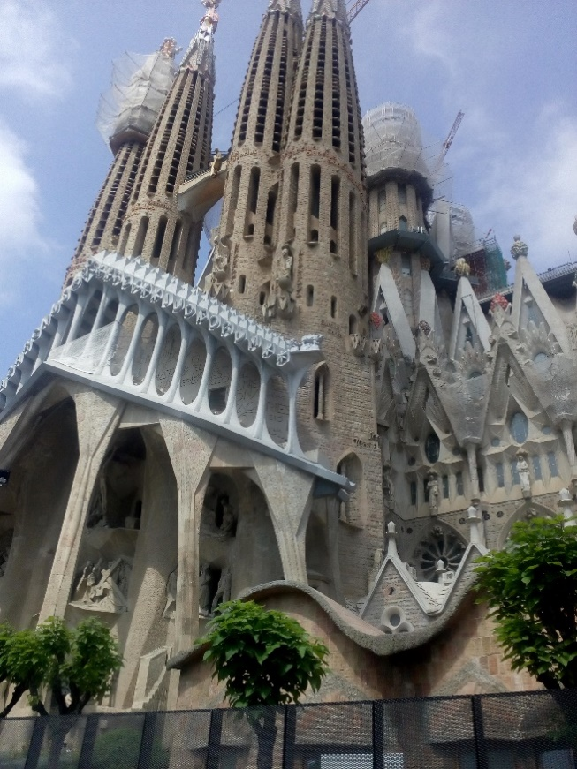
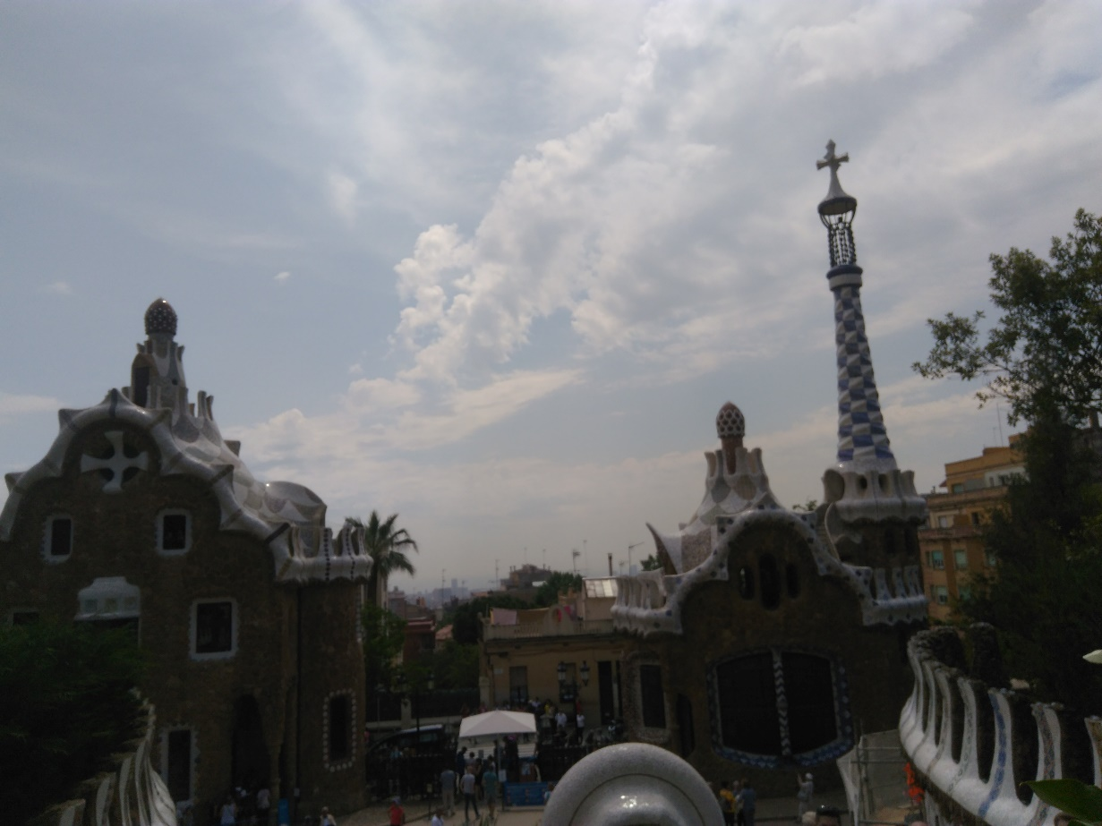
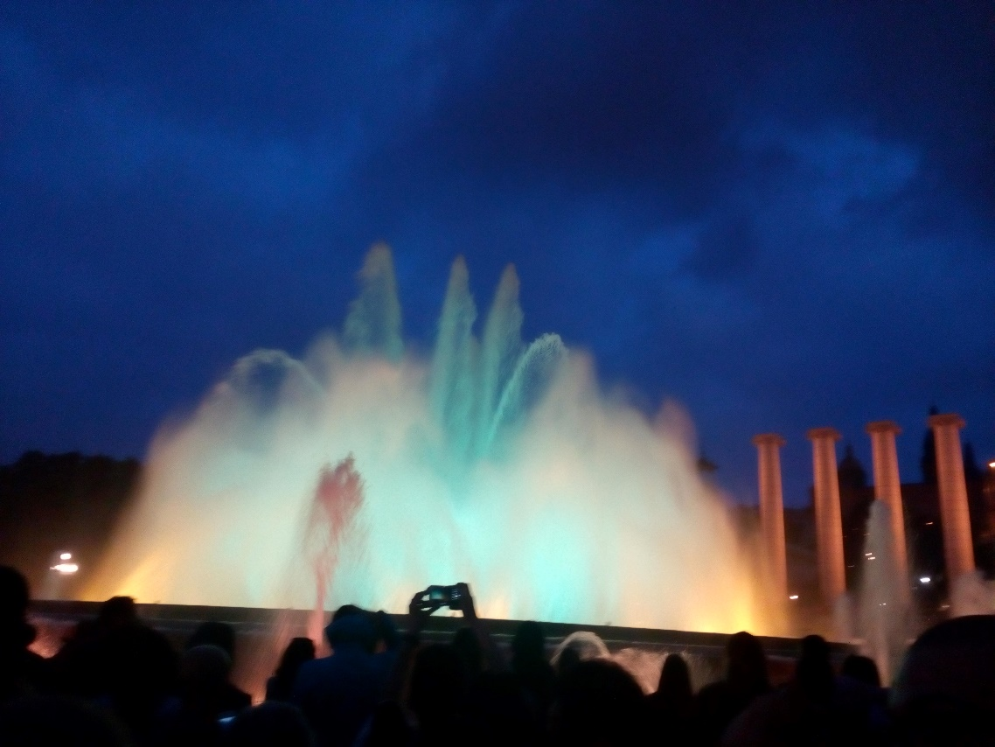

Slide 7
Praktická časť
V praktickej časti som vypracoval dotazník, na ktorý mi odpovedalo 34 respondentov
Respondenti boli rôzneho veku
Dotazník tvorili otázky o Španielsku, či už vedomostné alebo otázky ohľadom osobnej skúsenosti s touto krajinou

Slide 8
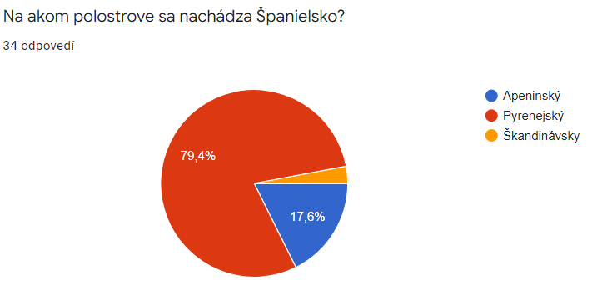
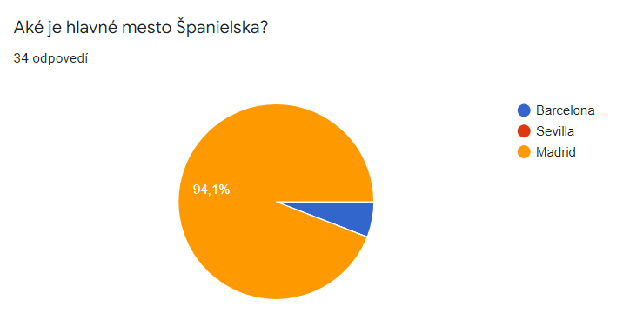

Slide 9
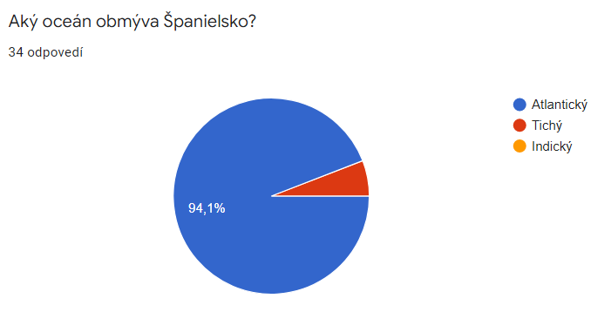
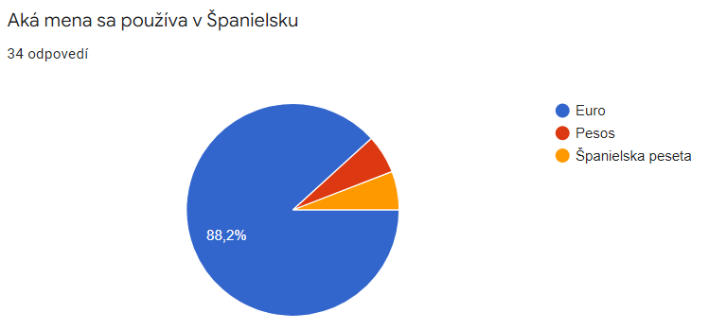

Slide 10
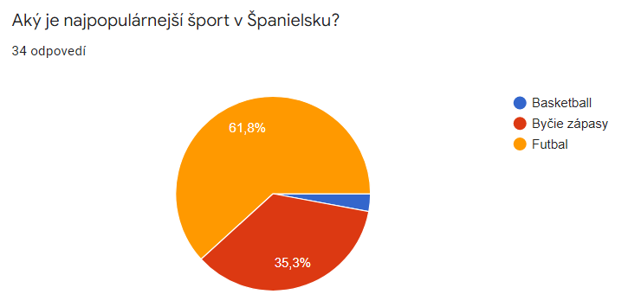
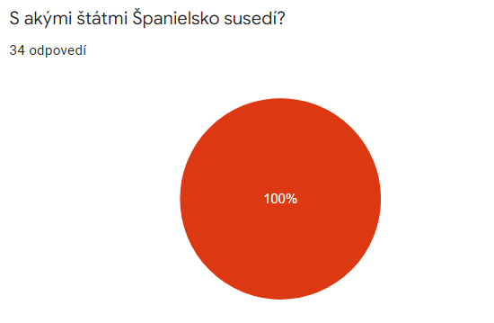
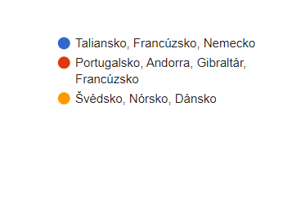

Slide 11
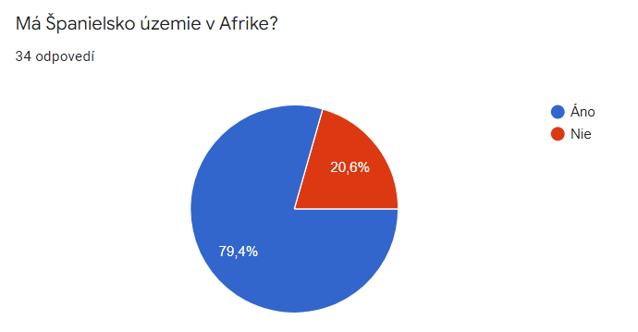
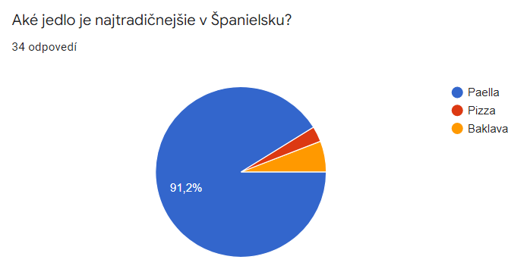

Slide 12
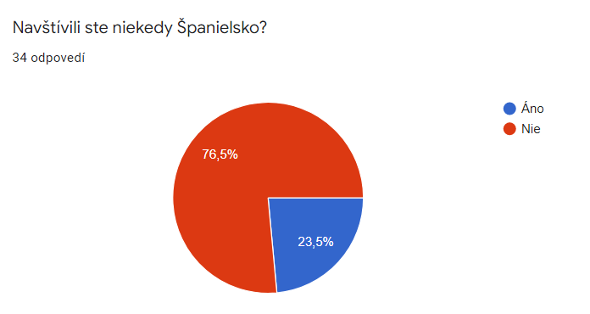
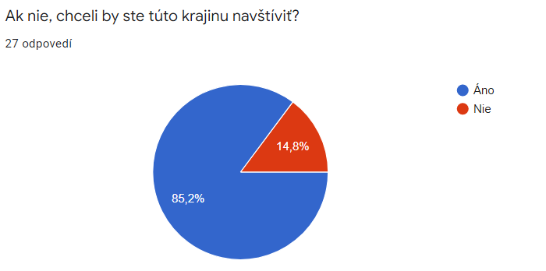

Slide 13

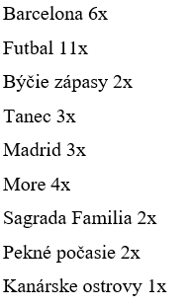
Najčastejšie odpovede boli: Futbal
More
História a pamiatky

Slide 14
Záver
Cieľom tejto práce bolo priblížiť Španielsko mojim pohľadom
Pri tvorení teoretickej časti tejto práce som sa dozvedel veľa nového
V praktickej časti som vytvoril dotazník, ktorého výsledky dopadli nad moje očakávania
Ak budete mať možnosť navštíviť Španielsko, neváhajte!

Slide 15
Ďakujem Vám za pozornosť

